Slide 1
Processament Morfològic III
Amina Aasifar, Lian Bague, Joan Colillas, Maria Siles

Slide 2
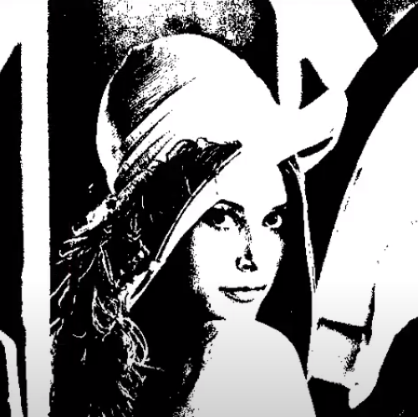
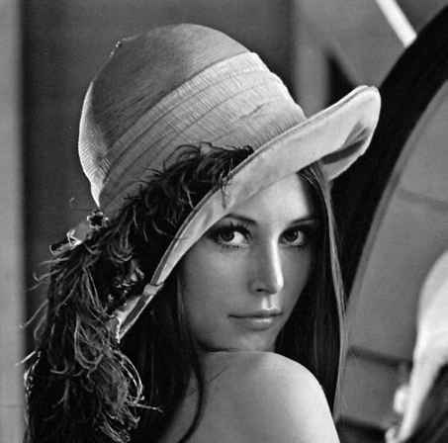
Introducció
Processament morfològic
Tipus d’imatge

Slide 3
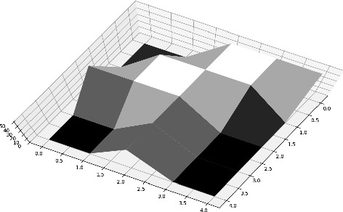
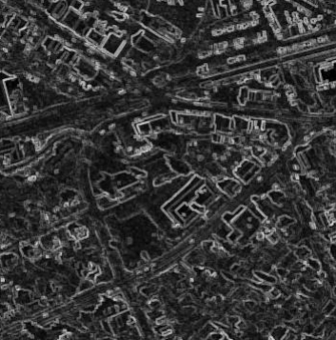
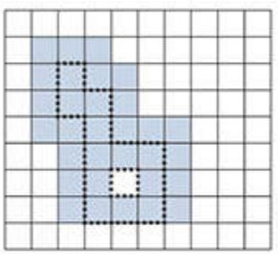
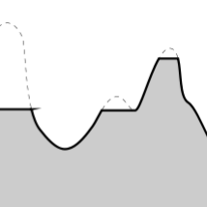
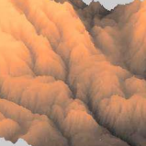
ÍNDEX
Umbra and Grey-Level EDO
Gradient
Morfològica
Reconstrucció geodèsica
Watershed

Slide 4
Umbra and Grey-Level EDO
1
Com veiem les imatges i operacions bàsiques a nivell de grisos

Slide 5
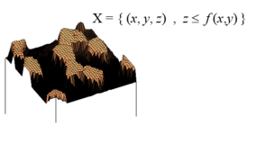
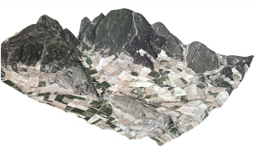
Umbra. Tractament morfològic
Umbra: la imatge visualitza com una sèrie de conjunts plans apilats un sobre de l'altre, semblant a un mapa topogràfic.

Slide 6
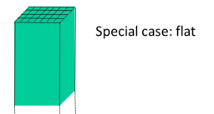
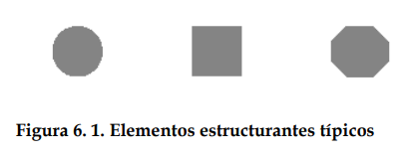

Elements estructurals
Per als elements estructurant, els veurem com la seva umbra.

Slide 7
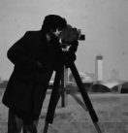
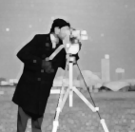
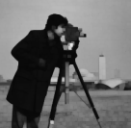
Grey-Level EDO: erosió, dilatació i opening-closing
Erosió
Dilatació
Opening-Closing

Slide 8
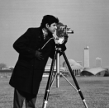


Erosió
White
Black
Fer una erosió seria quedar-se amb el mínim (el primer element de l’ordenació).

Slide 9
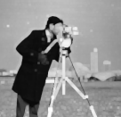
Dilatació
White
Black
Fer una dilatació és quedar-se amb el màxim (l'últim element d'aquesta ordenació).

Slide 10
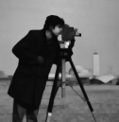
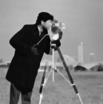


Opening-Closing
Imatge original
Opening
Closing

Slide 11
Gradient Morfològica
2
Obtenció dels contorns i top-hats

Slide 12
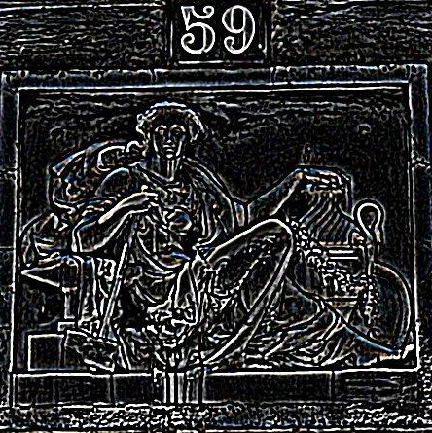
Gradient morfològica
Tècnica en el processament d'imatges que s'utilitza per ressaltar les vores o els contorns dels objectes presents en una imatge.

Slide 13
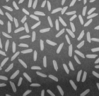
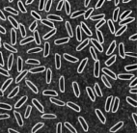


Procés de la gradient
White
Black
La gradient morfològica es calcula restant la imatge erosionada de la imatge dilatada.

Slide 14

Top-Hats
En què es basa?
Consisteix a descobrir aquelles estructures de la imatge que han estat eliminades al filtratge d'obertura.
Operació
Diferència de la imatge original de la imatge que ha estat sotmesa prèviament a una operació d'opening.

Slide 15
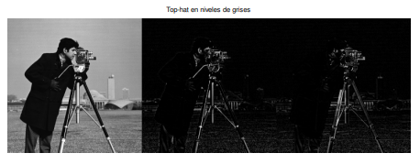
Procés del Top-Hats
Aquestes transformacions solen ser aplicades per tal d’eliminar o reduir petits detalls ‘’sorollosos’’ abans del procés de realç.

Slide 16
Reconstrucció geodèsica
3
Transformació morfològica

Slide 17
Reconstrucció geodèsica
En què es fa servir?
És especialment útil per eliminar detalls no desitjats d’una imatge i/o per reseltar-ne.
En que consisteix?
Creixement d'una regió a partir de punts llavor, guiats per una imatge marcadora i una màscara.

Slide 18
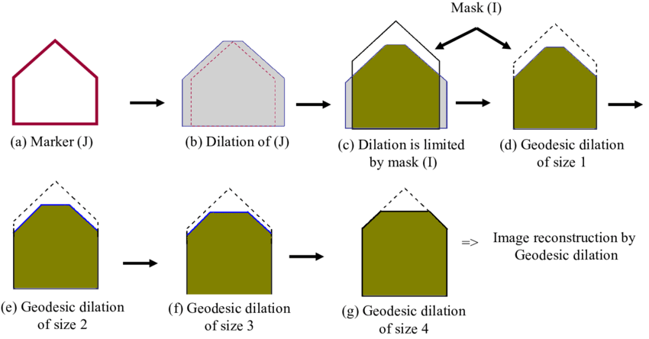
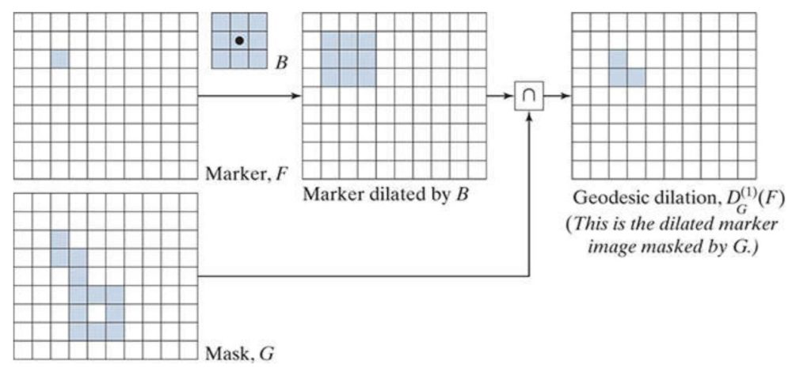
Reconstrucció geodèsica binària

Slide 19
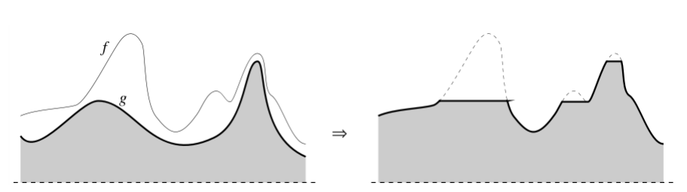
Reconstrucció geodèsica en grisos
La màscara f condiciona el marcador g

Slide 20
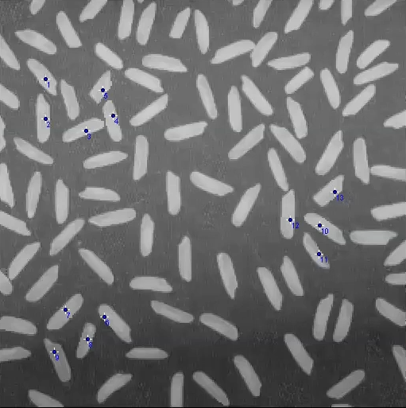
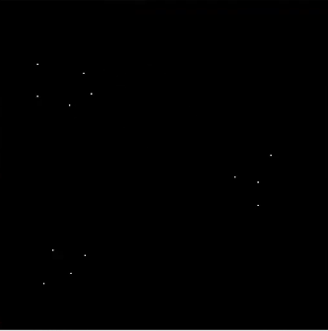
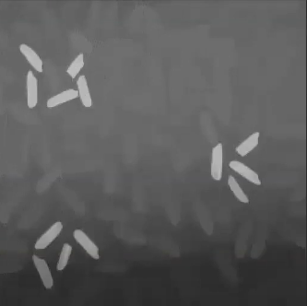
Reconstrucció geodèsica en grisos

Slide 21
Watershed
4
Detecció dels mínims locals

Slide 22
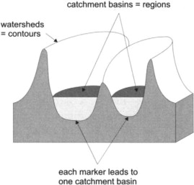
Watershed
Tècnica de segmentació d'imatges que identifica les línies divisòries naturals entre diferents regions.

Slide 23
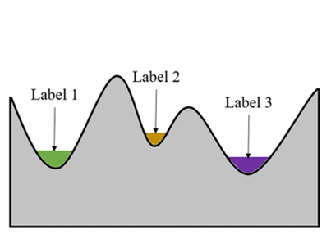
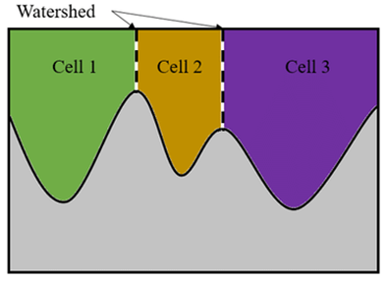
Procés Watershed
Els watersheds (contorns) d'una imatge en escala de grisos són les línies que separen les diferents conques hidrogràfiques, si observem la imatge com un relleu topogràfic.
Watershed
Transform

Slide 24
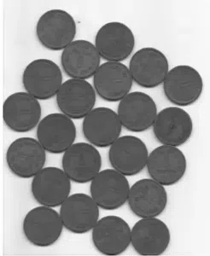
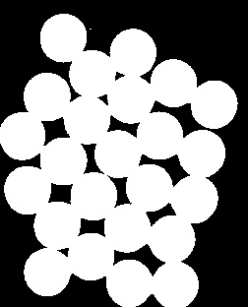
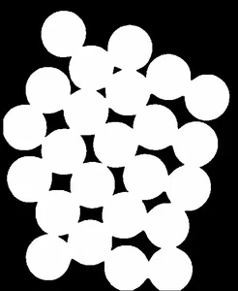
Usos més comuns
Procés del Watershed
Imatge en escala de grisos
Imatge binària
Gradient morfològic

Slide 25
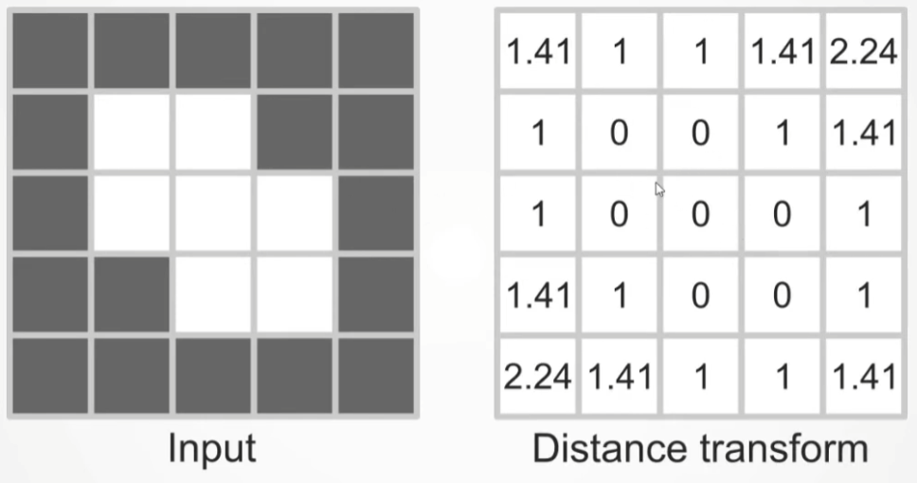
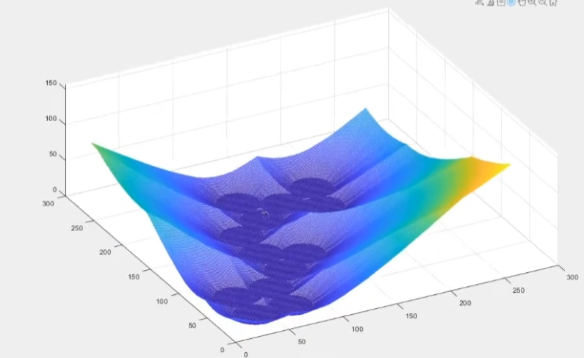
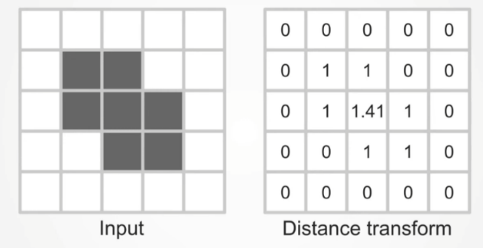
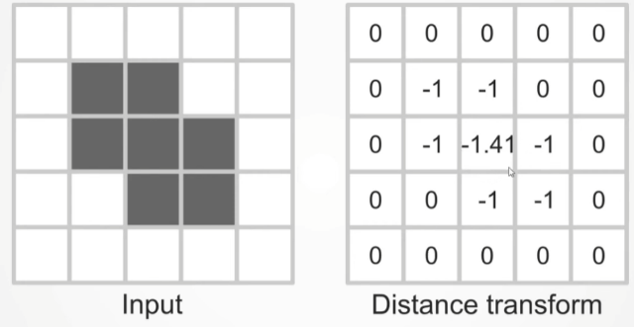
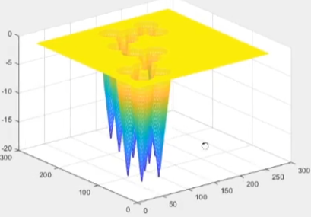
Procés del Watershed

Slide 26
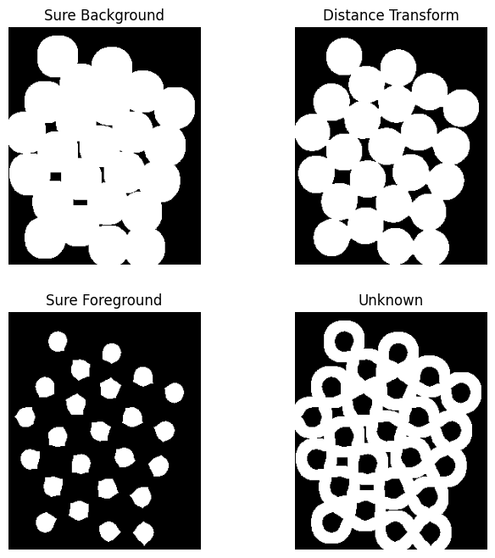
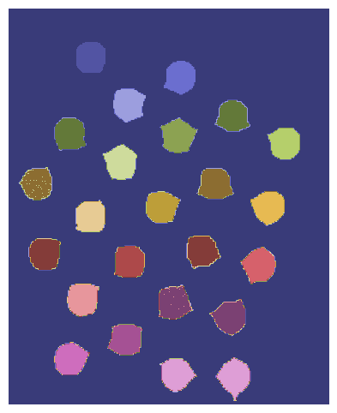
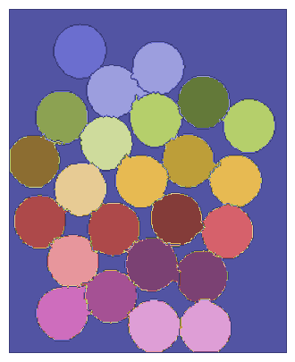
Procés del Watershed
Etiquetat de marcadors

Slide 27
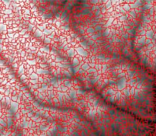
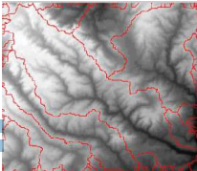
Problemes del Watershed
Quan tenim massa mínims locals; cal eliminar-ne alguns perquè per a cada regió d'interès hi hagi un mínim únic.

Slide 28
Laboratori
Erosió i dilatació en escala de grisos i l’aplicació del top-hats.

